Slide 1
Место человека в системе органического мира

Slide 2
«ПАСПОРТ» ЧЕЛОВЕКА
Царство Животные
Тип Хордовые
Подтип Позвоночные
Класс Млекопитающие
Отряд Приматы
Семейство Гоминиды
Род Человек
Вид Человек разумный

Slide 3
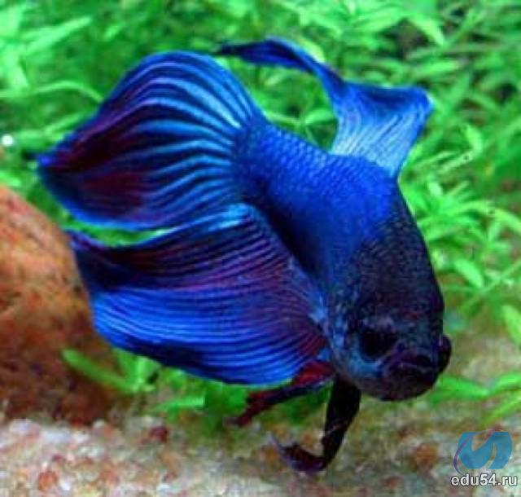
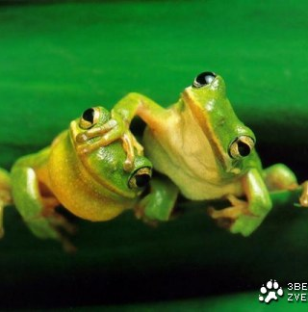
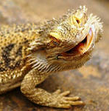
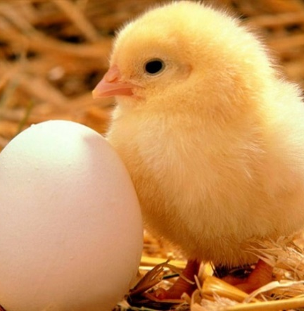
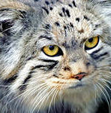
ТИП ХОРДОВЫЕ

Slide 4
ПРИЗНАКИ РОДСТВА С ХОРДОВЫМИ:
Осевой скелет – хорда
Внутренний скелет
Нервная система трубчатая (спинной и головной мозг)
Кровеносная система замкнута, сердце
Дыхание сообщается с внутренней средой через глотку, нос и рот

Slide 5
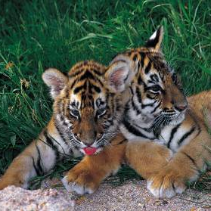
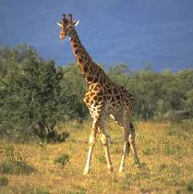
КЛАСС МЛЕКОПИТАЮЩИЕ. ПРИЗНАКИ РОДСТВА:
Живорождение
Вскармливание детенышей молоком
Постоянная температура тела
Диафрагма
7 шейных позвонков
4-х камерное сердце
Кожа с волосяным покровом
Наружное и внутреннее ухо

Slide 6
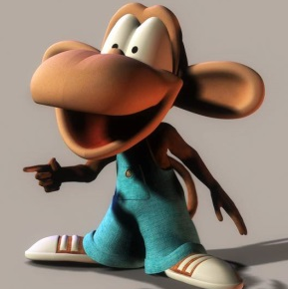
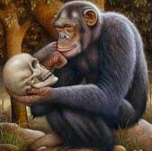
ПРИЗНАКИ РОДСТВА С ОТРЯДОМ ПРИМАТЫ:
Пятипалая конечность, плоские ногти
Большой палец руки противопоставлен остальным
Пропорции тела
Мимика
Состав крови, структура ДНК

Slide 7
ВЫВОДЫ
Большое количество общих черт между человеком и животными указывает на общность их происхождения
Историческое развитие человека и человекообразных обезьян шло по пути расхождения в признаках, что привело к появлению большого числа различий между ними

